Slide 1

Service Worker
Autores:
- Manuel Cuevas Rodríguez
- Daniel Toro Nieto

Slide 2
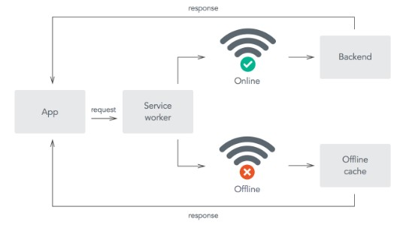
¿Qué es y para qué sirve?
Es un servicio que aporta una secuencia de comandos que se ejecutan en segundo plano de forma totalmente separada de la web.

Slide 3
¿Es una tecnología nueva?
Sustituye a otra tecnología anterior llamada AppCache.
No satisfacía las necesidades correctamente y se creó Service Worker.

Slide 4
Ventajas
Utilización de la aplicación sin conexión
Mejora enormemente la experiencia del usuario
Mayor rapidez a la hora de servir recursos
Fácil implementación para un uso básico
Utiliza promesas para el envío de peticiones asíncronas

Slide 5
Inconvenientes
Hay que comprender el funcionamiento de las promesas para un uso correcto del servicio
Al estar dependiendo de otras funciones como Fetch, tiene algunas limitaciones adicionales que no tiene el servicio por sí solo en los distintos navegadores.
Te obliga a utilizar HTTPS (no en localhost)
No se puede utilizar correctamente con recursos de terceros (CORS)
En el caso de que se quiera hacer peticiones al servidor habría que utilizar otros servicios adicionales para controlarlo
Curva de dificultad de aprendizaje alta para un uso avanzado

Slide 6
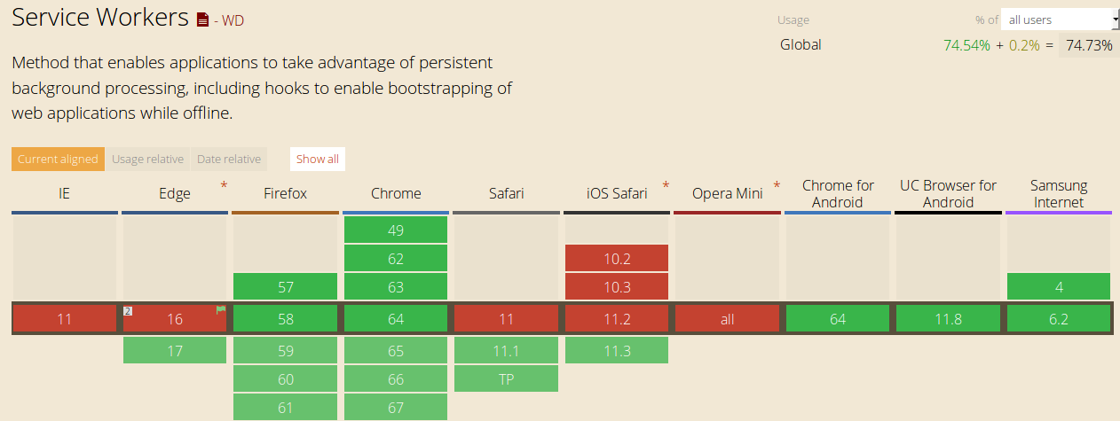
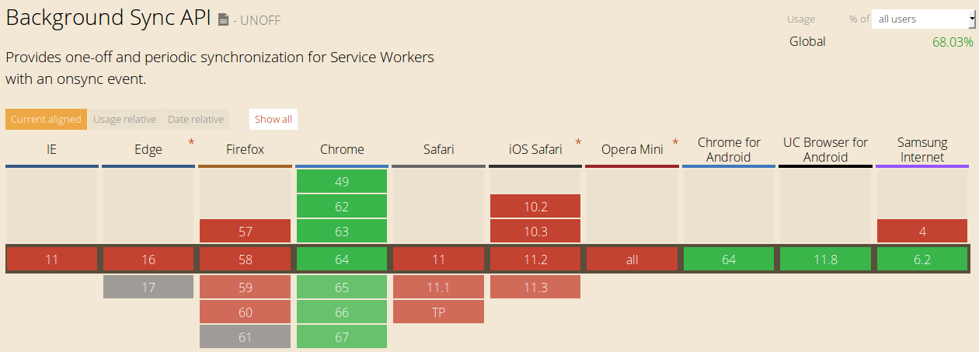
Compatibilidad navegadores

Slide 7
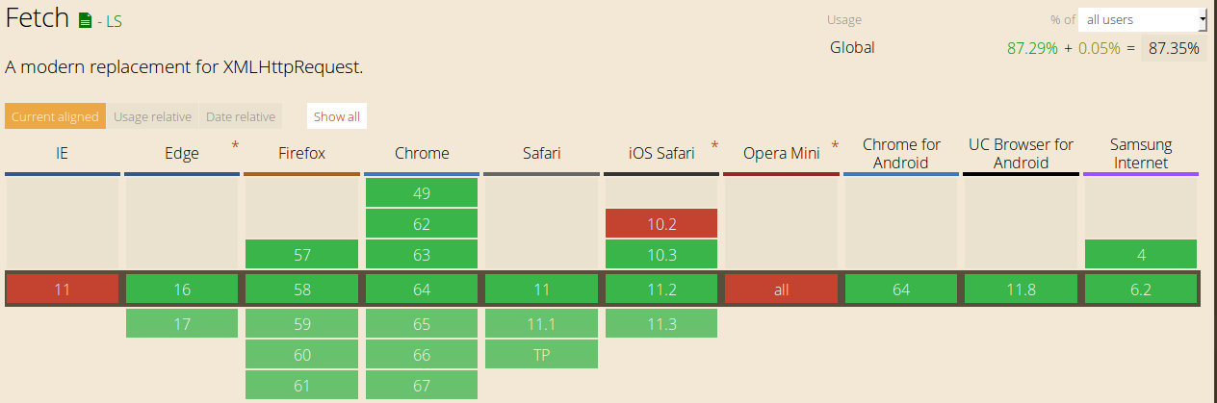
Compatibilidad navegadores

Slide 8
Funcionamiento
navigator.serviceWorker.register(fichero): registra el fichero que controla el servicio
Evento “install”: instalación del service worker
event.waitUntil: toma una promesa para saber cuanto tiempo tarda la instalación u otra acción y si se realizó de forma correcta
Evento “fetch”: controla las peticiones
event.respondWith: maneja las peticiones a través de una promesa
caches.open(nombre_cache): abre el cache nombre_cache
cache.match(petición): busca en el cache
cache.addAll([...urls]): añade los recursos que se van a manejar en el cache
fetch(petición): realiza una petición a la red
Evento “activate”: detecta cuando se activa el service worker
caches.delete(nombre_cache): borra el cache nombre_cache

Slide 9
Ejemplos
Repositorio: https://github.com/macuro96/service-workers
Fichero index.html en raíz
Utilizar HTTPS o localhost

Slide 10
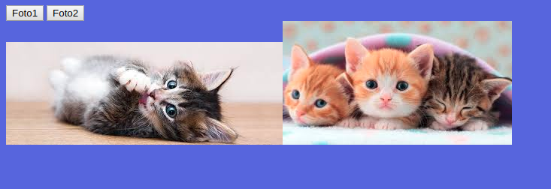
Actividad
Instalar un service-worker donde se agregen 2 fotos distintas, una la coja desde el cache y otra no.
Probar el funcionamiento con conexión y sin conexión y ver los resultados.
Para poder probar en localhost sin conexión parar el servicio web (apache)
Repositorio: https://github.com/macuro96/service-workers

Slide 11
Bibliografía
https://developers.google.com/web/fundamentals/primers/service-workers/?hl=es
https://developer.mozilla.org/es/docs/Web/API/Service_Worker_API/Using_Service_Workers
https://developers.google.com/web/fundamentals/codelabs/offline/?hl=es

